Slide 1
一度作ったものは二度と作らない。 効率的なプログラミングをおこなうための技術
JCGS 痴山紘史

Slide 2
会社紹介
プロダクションにパイプラインシステムを提供
オフィスは設けず、全てオンラインで開発
成果物を複数社に提供
フィードバックを得ながら改良を繰り返す
システムの開発を始めて大体4年
コードが腐るとモロに影響を受ける

Slide 3
それはさておき

Slide 4
資料は丸っと全て公開中
今年、スライドを撮影する人多くないですか?
そんなあなたに!!
GitHub にて資料を丸っと公開中です
https://github.com/JCGS/CEDEC2014

Slide 5
ということで本題

Slide 6
効率よくコードを書くためのキモ
コード品質の維持
デバッグ
処理の最適化

Slide 7
効率よくコードを書くためのキモ
コード品質の維持
デバッグ
処理の最適化

Slide 8
データコンバートあるある
テクスチャのパスをかきかえる
キャッシュのパスをかきかえる
レンダリング先を指定する
やっていることは同じ”パスの設定をする”でも、それぞれ微妙に方法が違う

Slide 9
似たような処理の実装
cmds.setAttr(node + '.fileTextureName', path, type='string')
cmds.setAttr(node + '.Path', path.replace(os.sep, '/'), type='string')
cmds.setAttr(node + '.cacheFileName', path, type='string')
cmds.setAttr('defaultRenderGlobals.imageFilePrefix', prefix, type='string')
みんなそれぞれ微妙にやり方が違う
対応する形式が増えるとパターンが増える
複雑な挙動のプラグインとか
FumeFXなんて、モードがあるんですょ?

Slide 10
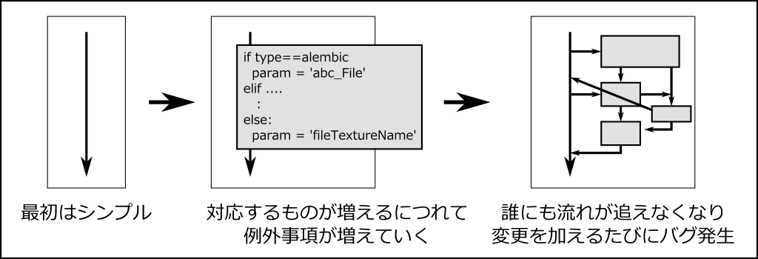
コードのカオス化
速い
ま、まあしょうがないよね、、、
テスト工数の増加
シンプル
バグ
高いメンテナンス性
こんなコード
書ける
俺って天才!!
も、もうだめだ…
例外事項への対応ですぐにコードはカオス化する
誰もメンテナンスできない→一から書き直そうという不毛なループへ

Slide 11
どうやって対応する?
問題を簡単で小さな単位におしこめる
コードの依存関係を極力排除する
複雑さが一定水準に保たれるようにする

Slide 12
そんなことを言っても。。。
全部微妙に違うし。。。
対応しないといけないものは山盛り
新しいプラグインが出たらどうするの?
バグを踏んだら例外処理しないと

Slide 13
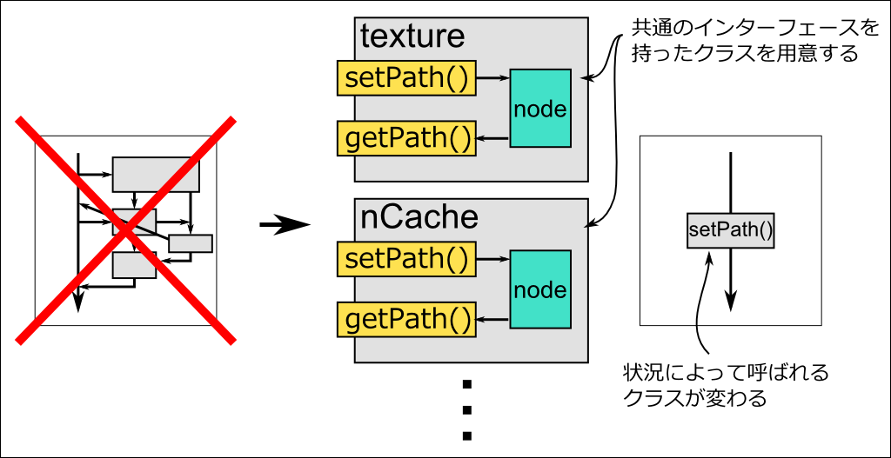
共通のインターフェースを定義
対象毎にクラス化
外からは共通のインターフェース
内部の処理を対象毎に実装する

Slide 14
共通のインターフェースを定義
コードの依存関係を極力排除する:クラス間で依存関係はない
問題を簡単で小さな単位におしこめる:クラス内で対応
複雑さが一定水準に保たれるようにする:対象が増えてもクラスが増えるだけ
対象毎にクラス化
外からは共通のインターフェース
内部の処理を対象毎に実装する

Slide 15
コード例
class nodeBase(object):
def __init__(self, node, prop=None):
self.node = node
def getPath(self):
return None
def setPath(self, path):
return path
class texture(nodeBase):
def getPath(self):
path = cmds.getAttr(self.node + '.fileTextureName')
if path == None:
return ''
return path.replace('/', os.sep)
def setPath(self, path):
cmds.setAttr(self.node + '.fileTextureName',
path.replace(os.sep, '/'), type='string')
return self.getPath()
class nCache(nodeBase):
def getPath(self):
cacheName = cmds.getAttr(self.node + r'.cacheName')
path = cmds.getAttr(self.node + r'.cachePath')
if path == None:
path = os.path.join(getCurrentWorkspace(), 'data', cacheName)
return os.path.join(path, cacheName+'.xml')
def setPath(self, path):
d,f = os.path.split(path)
cacheName, ext = os.path.splitext(f)
cmds.setAttr(self.node + '.cachePath', d.replace(os.sep, '/'), type='string')
cmds.setAttr(self.node + '.cacheName', cacheName, type='string')
大したことをしているわけではない
ちょっとした工夫でコードを健康な状態に保つことができるという例

Slide 16
コードの品質を維持するために
処理をそのままベタ書きしない
プログラミング言語の力を利用する
やりすぎるとメンテナンスできないコードになるのでやりすぎはダメ

Slide 17
効率よくコードを書くためのキモ
コード品質の維持
デバッグ
処理の最適化

Slide 18
バグが出た時の対応
バグの原因の特定
printf デバッグに頼っていませんか?
勘で適当に print を埋め込んで実行
変数を表示しまくって山のようなログが流れるとか

Slide 19
デバッガの活用
デバッガを使いましょう
とりあえず殺してその時の状態を見る
Python だったら pdb
GUI が必要なら WinPDB とか Eclipse とかいろいろあります
今回は WinPDB の紹介

Slide 20
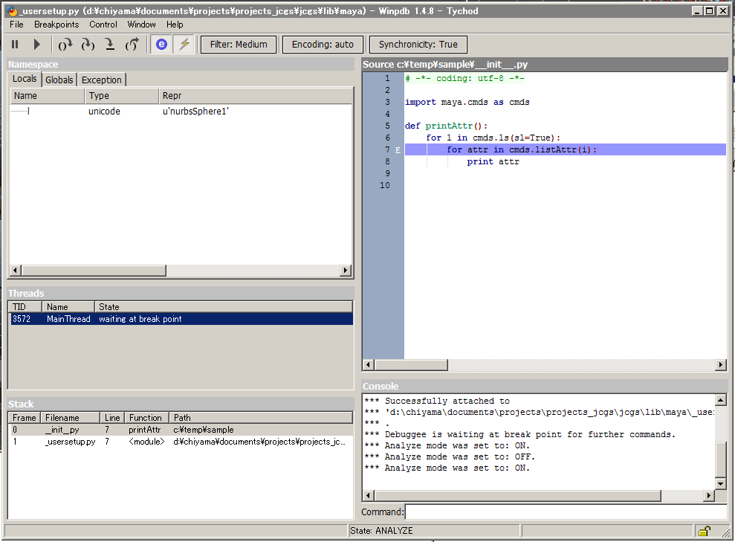
WinPDB
シンプル
デバッガに特化
リモートデバッグにも対応
DCCTool上のスクリプトも手軽にデバッグできる
機能的にはちょっと足りないところも

Slide 21
リモートデバッグ
アプリケーションとデバッガ間で通信して動作を確認する
DCCTool でも使用可能
デバッグを開始したい場所に以下のコードを埋め込んで実行
import rpdb2
rpdb2.start_embedded_debugger('password')

Slide 22
リモートデバッグの例
Maya上で動作するスクリプトをデバッグする
例:選択しているオブジェクトのアトリビュートを一覧する
import maya.cmds as cmds
def printAttr():
for l in cmds.ls(sl=True):
for attr in cmds.listAttr(i):
print attr

Slide 23
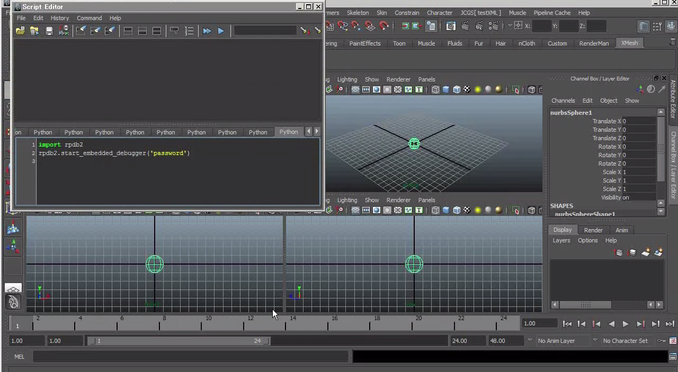
デモ

Slide 24
効率よくコードを書くためのキモ
コード品質の維持
デバッグ
処理の最適化

Slide 25
パフォーマンスチェック
ツールが遅いという報告が上がった場合どうしていますか?
無暗にコードを改変していませんか?
ファイルアクセスが遅い→メモリにキャッシュ
小手先のテクニックでコードの最適化
その改変、本当に意味ありますか?
勘でとりあえずエイヤッと変更

Slide 26
その改変、効果ありますか?
ボトルネックを把握しましょう
どうやって?
プロファイラを使用する
プログラムの実行状況を計測する
プログラムのどの部分が何回呼ばれているか
プログラむのどこで時間がかかっているか

Slide 27
Python でのプロファイリング
Python では cProfile を使用する
import cProfile cProfile.run(‘someHeavyOperation()') #処理時間を計測
someHeavyOperation() を行った際にどの関数でどれだけ処理に時間がかかったかを把握することができる

Slide 28
プロファイリング結果
D:\chiyama>python testDirectoryDefs.py
11190417 function calls (11057225 primitive calls) in 28.010 CPU seconds
Ordered by: standard name
ncalls tottime percall cumtime percall filename:lineno(function)
1 0.000 0.000 0.000 0.000 <string>:1(<module>)
84 0.003 0.000 27.492 0.327 DirectoryDefs.py:1033(filterNames)
36 0.000 0.000 0.000 0.000 DirectoryDefs.py:1066(Get)
261 0.002 0.000 0.006 0.000 DirectoryDefs.py:121(getChild)
855 0.004 0.000 0.004 0.000 DirectoryDefs.py:132(_getSomeChildren)
285 0.000 0.000 0.002 0.000 DirectoryDefs.py:157(getRequiredChildren)
285 0.000 0.000 0.001 0.000 DirectoryDefs.py:161(getOptionalChildren)
285 0.000 0.000 0.001 0.000 DirectoryDefs.py:165(getUnknownChildren)
12 0.000 0.000 0.001 0.000 DirectoryDefs.py:169(getChildren)
261 0.001 0.000 0.001 0.000 DirectoryDefs.py:206(_addElement)
24 0.004 0.000 27.544 1.148 DirectoryDefs.py:219(addChildren)
(中略)
744 0.003 0.000 25.210 0.034 Project.py:349(getAbsPathByNode)
732 0.024 0.000 24.842 0.034 Project.py:353(getAbsPath)
98256/16376 1.432 0.000 22.201 0.001 Project.py:90(getInfo)
32796 0.278 0.000 0.278 0.000 ProjectInfoManager.py:132(Get)
32796 0.599 0.000 0.600 0.000 ProjectInfoManager.py:64(getProject)

Slide 29
プロファイリング結果の分析
D:\chiyama>python testDirectoryDefs.py
11190417 function calls (11057225 primitive calls) in 28.010 CPU seconds
Ordered by: standard name
ncalls tottime percall cumtime percall filename:lineno(function)
1 0.000 0.000 0.000 0.000 <string>:1(<module>)
84 0.003 0.000 27.492 0.327 DirectoryDefs.py:1033(filterNames)
36 0.000 0.000 0.000 0.000 DirectoryDefs.py:1066(Get)
261 0.002 0.000 0.006 0.000 DirectoryDefs.py:121(getChild)
855 0.004 0.000 0.004 0.000 DirectoryDefs.py:132(_getSomeChildren)
285 0.000 0.000 0.002 0.000 DirectoryDefs.py:157(getRequiredChildren)
285 0.000 0.000 0.001 0.000 DirectoryDefs.py:161(getOptionalChildren)
285 0.000 0.000 0.001 0.000 DirectoryDefs.py:165(getUnknownChildren)
12 0.000 0.000 0.001 0.000 DirectoryDefs.py:169(getChildren)
261 0.001 0.000 0.001 0.000 DirectoryDefs.py:206(_addElement)
24 0.004 0.000 27.544 1.148 DirectoryDefs.py:219(addChildren)
(中略)
744 0.003 0.000 25.210 0.034 Project.py:349(getAbsPathByNode)
732 0.024 0.000 24.842 0.034 Project.py:353(getAbsPath)
98256/16376 1.432 0.000 22.201 0.001 Project.py:90(getInfo)
32796 0.278 0.000 0.278 0.000 ProjectInfoManager.py:132(Get)
32796 0.599 0.000 0.600 0.000 ProjectInfoManager.py:64(getProject)
処理全体で28秒かかっている
再帰呼び出しも含めて10 万回呼ばれている
getInfo()で22秒(78%)かかっている

Slide 30
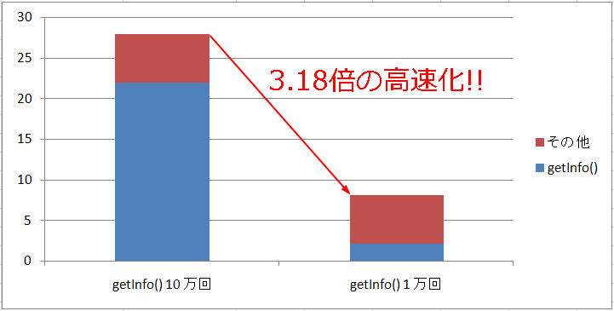
最適化戦略を立てる
getInfo() の呼び出しを1/10 に減らすことができればこの部分は 2.2 秒となる
全体では 28 秒→ 8.8秒と、3.18倍の高速化

Slide 31
修正前後で比較する
修正後もきちんとプロファイリングをおこなう
効果が出ていれば成功
ユーザーに対しても”XX倍速くなりましたよ(ﾄﾞﾔｧ)”と言える←これ、結構大事
効果が出ていなかったら単なるおまじないを唱えただけなので失敗

Slide 32
ボトルネックの傾向
ボトルネックは以下の傾向がある
一回の呼び出しに時間がかかっている
一回の呼び出しは大したコストではないが、大量に呼び出されている
ディスクやネットワークの I/O
こういった部分を見つけて、優先的に最適化を行っていくことが大事

Slide 33
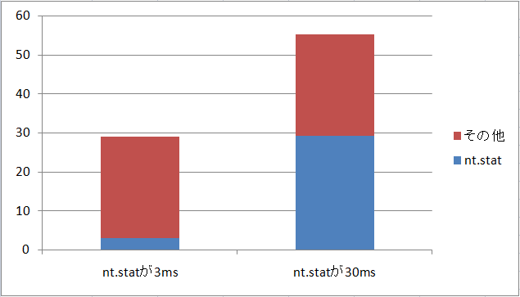
環境によるボトルネックの変化
ボトルネックは、環境によっても変化する
実際の環境できちんと計測することが大事

Slide 34
注意
コードをこねくり回す前に
アルゴリズムはきちんと精査ししましょう

Slide 35
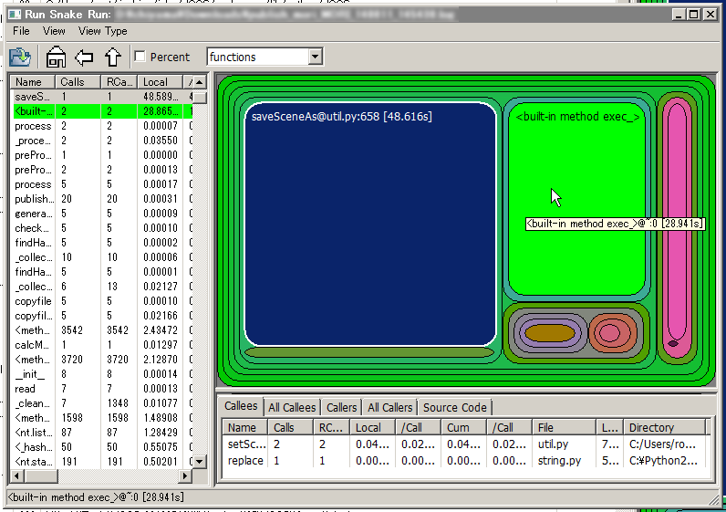
プロファイラログ確認ツール
Run Snake Run

Slide 36
Tips
プロファイラとデバッガを一緒に使うとエラーになるので注意
最初、何が起こっているのかわからなかった
混ぜるな危険

Slide 37
以上、三つ
コード品質の維持
デバッグ
処理の最適化

Slide 38
ご静聴ありがとうございました
Q&A

